Slide 1
Semantisatieverhaal AA:
De kinderen in groep 5 kregen een opdracht van juf Karin. Ze legde de opdracht duidelijk uit. De opdracht was goed te begrijpen: “Jullie gaan samen met je groepje een tekening* maken om bij de WC’s te hangen. Het gebeurt namelijk steeds vaker dat er kinderen naast de WC plassen”. De juffen en meesters vonden het daarom belangrijk de regel, de afspraak over wat wel en niet mag nog een keer te herhalen. Op de tekeningen moest de tekst komen: “WIJ LATEN DE WC NETJES ACHTER”. De kinderen gingen meteen aan het werk. Ze deden dit direct, zonder te wachten. De kinderen praatten allemaal door elkaar. Ze hadden allemaal een eigen mening. Zo noem je het hoe je over iets denkt. En ze waren het niet met elkaar eens wat ze gingen tekenen. De kinderen voelden langzaam de druk groter worden, het gevoel dat je iets moet doen omdat anderen dat willen. Toen zei juf Karin: “Jullie hebben allemaal goede ideeën. Probeer eens naar elkaar te luisteren. Misschien moeten jullie je een beetje aanpassen aan elkaar, een beetje veranderen omdat anderen dat graag willen.”
De kinderen keken elkaar aan. Het bleef even stil. Toen had Sara, die eigenlijk heel verlegen was, de moed om wat te zeggen. Zij had de durf, het lef om te doen wat ze spannend vindt. Ze zei: “Zullen we om de beurt vertellen over ons idee? Dan kiezen we voor het idee dat iedereen goed vindt.”
En zo hebben ze het gedaan. De tekeningen werden duidelijk. En de WC’s zijn nog nooit zo schoon geweest!
* Voor ‘tekening’ kun je ook ‘poster’ lezen.
AA
Notes:
Woordenoverzicht:
de druk: het gevoel dat je iets moet doen omdat anderen dat willen
de regel: de afspraak over wat wel en niet mag
zich aanpassen: veranderen omdat anderen dat graag willen
de moed: de durf, het lef om iets te doen wat je spannend vindt
duidelijk: goed te begrijpen
de mening: hoe je over iets denkt
meteen: direct, zonder te wachten

Slide 2


Gerarda Das
Antoinette Duijf
Mandy Routledge
Francis Vrielink
Week 11 – 10 februari 2026
Niveau AA

Slide 3

duidelijk
Notes:
Bron: Shutterstock

Slide 4
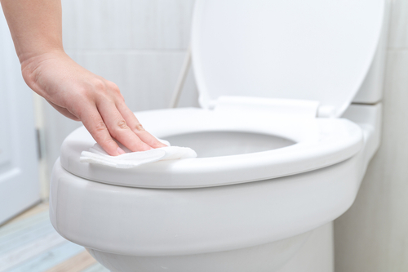
de regel
‘WIJ LATEN DE WC NETJES ACHTER!’
Notes:
Bron: Shutterstock

Slide 5

meteen
Notes:
Bron: Shutterstock

Slide 6
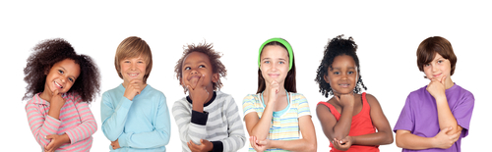
de mening
Ik vind dat we
met rode letters moeten schrijven.
Ik vind dat we
plas op de grond moeten tekenen.
Ik vind dat we een wc moeten tekenen.
Notes:
Bron: Shutterstock

Slide 7
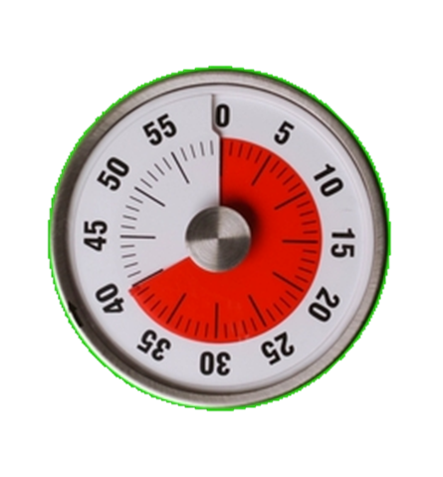

de druk
Notes:
Bron: Shutterstock

Slide 8
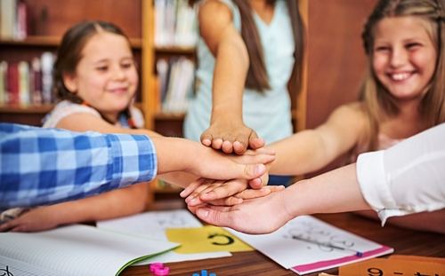
zich aanpassen
Notes:
Bron: Shutterstock

Slide 9
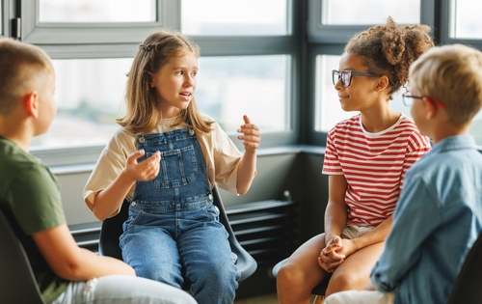
de moed
Notes:
Bron: Shutterstock

Slide 10
Op de woordmuur:

Slide 11
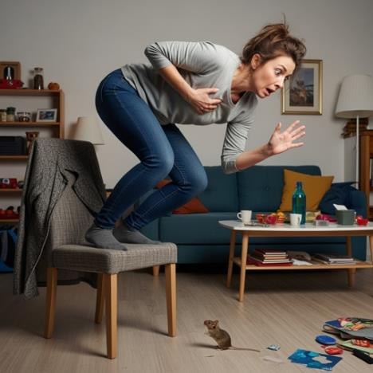

de moed
de zwakte
= de durf, het lef om iets te doen wat je spannend vindt
Sara heeft de moed om te beginnen met vertellen.
= waar je geen durf voor hebt
Haar zwakte is dat ze bang is voor muizen.
Notes:
Bron: Shutterstock

Slide 12

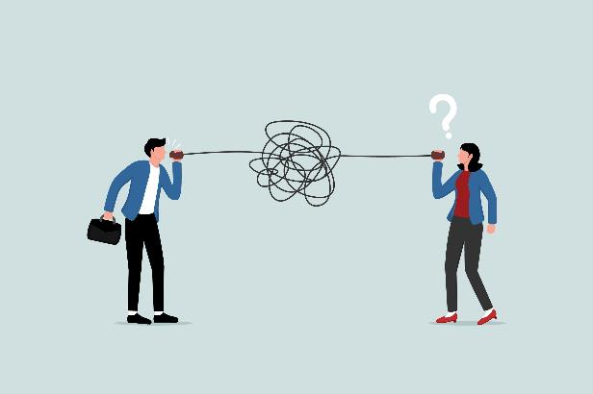
duidelijk
onduidelijk
= goed te begrijpen
Het verhaal van juf is duidelijk. Alle kinderen begrijpen haar.
= niet goed te begrijpen
De man vertelt een onduidelijk verhaal. Zij begrijpt hem niet.
Notes:
Bron: Shutterstock

Slide 13
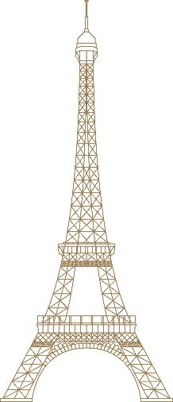
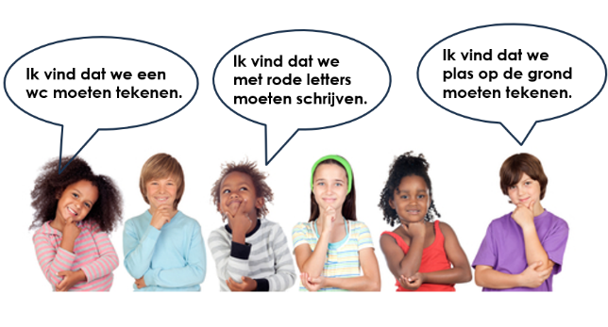
de mening
het feit
= hoe je over iets denkt
Alle kinderen hebben een eigen mening.
= iets dat waar is
Het is een feit dat de Eiffeltoren 330 meter hoog is.
Notes:
Bron: Shutterstock

Slide 14

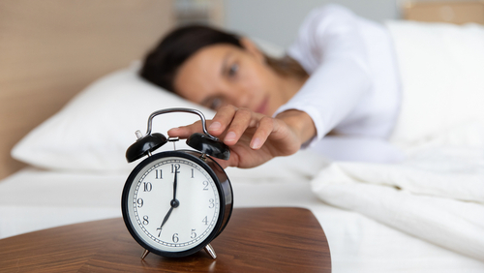
meteen
later
= direct
De kinderen gaan meteen aan het werk.
= over een tijdje
Zij blijft nog even liggen. Ze staat wat later op.
Notes:
Bron: Shutterstock

Slide 15


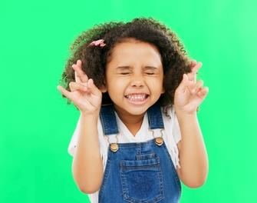
De regel op school is: Wij laten de WC netjes achter!
DE WET
de wet
de regel
de wens
= de afspraak over wat wel en niet mag
Notes:
Bron: Shutterstock

Slide 16

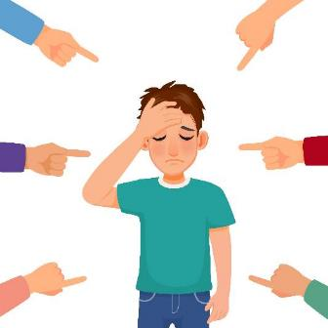
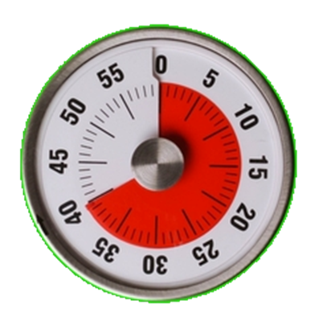
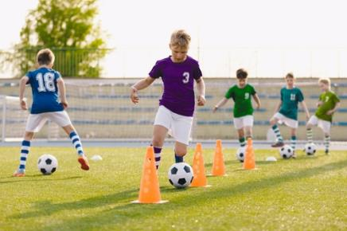
de druk
= het gevoel dat je iets moet doen omdat anderen dat willen
de groepsdruk
de tijdsdruk
de druk om het goed te doen

Slide 17
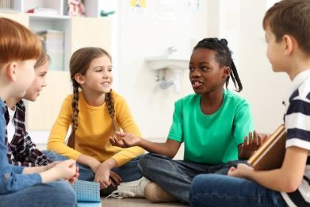
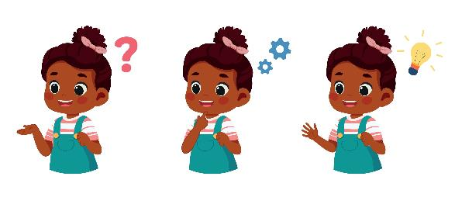
overleggen
nadenken
zich aanpassen
= veranderen omdat anderen dat graag willen
rekening houden met
Notes:
Bron: Shutterstock

